Slide 1


Crítica a la metodologia de desenvolupament UP o RUP

Slide 2
Index
Moltes variants
Participació no continua dels `stakeholders`
Intensiu en recursos
Curva d'aprenentatge pronunciada
No apte per projectes petits o poc estructurats
Iteracions llargues
Conclusions
Notes:
Extra que no se si posar: - Només cobreix parcialment les activitats per crear l'arquitectura i no es consideren dissenys alternatius. Es millora un disseny inicial sense comparar altres opcions.
- La guia de procés no és gratuïta i manca orientació sobre com fer els diagrames.
- No es documenten les raons de les decisions de disseny, i els diagrames UML es poden interpretar de formes diferents.
Figueiredo, M. M., & Santos, I. (2016). *Challenges in the use of Software Architecture in practice: A systematic literature review*. *Computer Standards & Interfaces*, 45, 1-15. https://doi.org/10.1016/j.csi.2016.02.005

Slide 3





Moltes variants
RUP is a very large collection of practices and is really a process framework rather than a process.
Martin Fowler
<- martin fowler
Notes:
https://www.martinfowler.com/articles/newMethodology.html
Moltes variants: Segons Martin Fowler, ha pogut veure infinites definicions i variacions sobre la metodologia, anant des de mes semblant a waterfall fins a properes a Agil. Aixó resulta un inconvenient ja que al final RUP s’acaba convertint en un cajon de sastre per englobar practiques segons el equip, cas, management, etc.

Slide 4
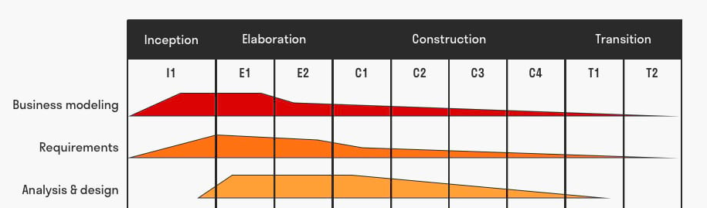


Menys participació de `stakeholders`
(stakeholders)
Notes:
Poca participació dels stakeholders: L’importància a recollir requisits es sobretot al principi, però la col·laboració amb els clients disminueix en les fases posteriors. Altres mètodes àgils fomenten una col·laboració constant amb els stakeholders per tal de integrar el feedback durant tot el desenvolupament.

Slide 5
Intensiu en recursos
Recollida de requisits detallada.
Necessita equips grans.
Molta documentació.
Planificació s’ha considerat
un tant complexe
Augment de costos i temps.
Notes:
https://theagileblueprint.wordpress.com/2011/03/02/comparing-waterfall-and-rational-unified-process/ https://www.techtarget.com/searchsoftwarequality/definition/agile-software-development
Intensiu en recursos: Requereix molta planificació i documentació al principi, cosa que consumeix temps i recursos. A diferència d'Agile, que prioritza iteracions ràpides i poca documentació, RUP se centra en recollir requisits i especificacions detallades, cosa que pot augmentar els costos i allargar els temps de desenvolupament. A més, RUP necessita equips més grans i especialitzats, augmentant encara més els recursos necessaris.

Slide 6
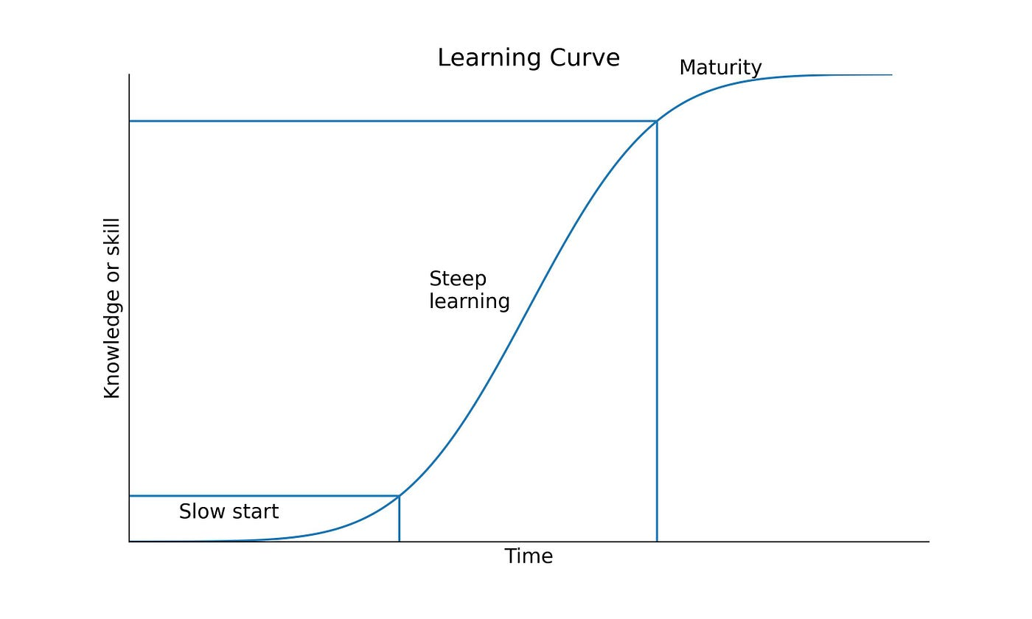
Corba d'aprenentatge pronunciada
Abast de la documentació
Nombre de rols i disciplines
Iteracions i complexitat tècnica
Disciplina i rigor exigits
Notes:
Fuente:
https://fourweekmba.com/rational-unified-process/
https://pmiuk.co.uk/mastering-rup-a-comprehensive-guide-to-phases-roles-and-best-practices/
https://towardsdatascience.com/learning-curve-effect-on-the-global-variable-renewable-energy-deployment-73d1e28da390 (imatge)

Slide 7


No apte per projectes petits o poc estructurats
Massa complexitat i documentació
Nombre de rols i disciplines
Dependència de la documentació
Disciplina i estructura

Slide 8

Iteracions llargues
Desconnexió amb les necessitats de l'usuari
Augment del risc de desalineació amb l'objectiu
Impacte en la motivació de l'equip i la qualitat

Slide 9
Bibliografia
FourWeekMBA - Rational Unified Process: https://fourweekmba.com/rational-unified-process/
PMI BIS Consultancy - Mastering RUP: https://pmiuk.co.uk/mastering-rup-a-comprehensive-guide-to-phases-roles-and-best-practices/
How to Fail with Rational Unified Process: Seven Steps to Pain and Suffering: https://www.scruminc.com/how-to-fail-with-rational-unified/
Learning Curve Effect on the Global Variable Renewable Energy Deployment: https://towardsdatascience.com/learning-curve-effect-on-the-global-variable-renewable-energy-deployment-73d1e28da390
Understanding the Unified Process (UP): https://www.methodsandtools.com/archive/archive.php?id=32
Comparing Waterfall and Rational Process: https://theagileblueprint.wordpress.com/2011/03/02/comparing-waterfall-and-rational-unified-process/
Martin Fowler - New Methodology: https://www.martinfowler.com/articles/newMethodology.html

